Slide 1

WELKOM
Algemene Leden Vergadering
23 oktober 2023

Slide 2
Agenda
Opening en mededelingen
Rondvraag
Concept notulen en actiepunten ALV 5 september 2022
Jaarverslag van de vereniging
Verkiezing bestuursleden
Verkiezing voorzitter
Speerpunten beleid 2023 - 2024
Pauze
Financieel verslag seizoen 2022– 2023
Verslag kascommissie
Verkiezing leden kascommissie
Concept begroting seizoen 2023 - 2024
Afsluiting door de voorzitter

Slide 3
1. Opening en mededelingen

Slide 4
1a. Ons ontvallen
Henk Bulter
Cees Biemans
Roy Pelders

Slide 5
2. Rondvraag

Slide 6
3. Concept notulen ALV 5 september 2022
Actiepunten

Slide 7
4. Jaarverslag van de vereniging
Seizoen 2022-2023

Slide 8
5a. Aftredende en/of reeds afgetreden bestuursleden in het afgelopen jaar
Ton van Litsenburg
Rob Broers
Mariëlla Stads
Henri Ekstijn (als voorzitter)

Slide 9
5b. (Her)verkiezing bestuursleden
We kunnen de bestuursleden kiezen per acclamatie, dit kan alleen als er geen bezwaar is, en als er wel bezwaar is dan wordt er schriftelijk gestemd.

Slide 10
5c. verkiezing bestuursleden
Mart Bammens Jeugdvoorzitter

Slide 11
5d. Nog in te vullen bestuursfuncties
Penningmeester
Voetbalzaken
Horeca
Commercie
Communicatie

Slide 12
6. Verkiezing voorzitter
Henri Ekstijn

Slide 13
7. Speerpunten beleid 2023 – 2024
- Invullen open posities hoofdbestuur
– Technisch beleid
– Vervanging verlichting velden LED
– Energiemaatregelen
– Voorbereiden verbouwing kantine

Slide 14
Stabiel op weg naar een mooie toekomst!
Vorming bestuur 2023

Slide 15
Doelstelling
Focus op voetbal en financiën
Vertrek vanuit bestaande documenten
Zaken duidelijk en goed organiseren/regelen
Zorgen voor massa: vrijwilligers kwantiteit koppelen aan kwaliteit
Op zoek naar positieve samenwerkers

Slide 16

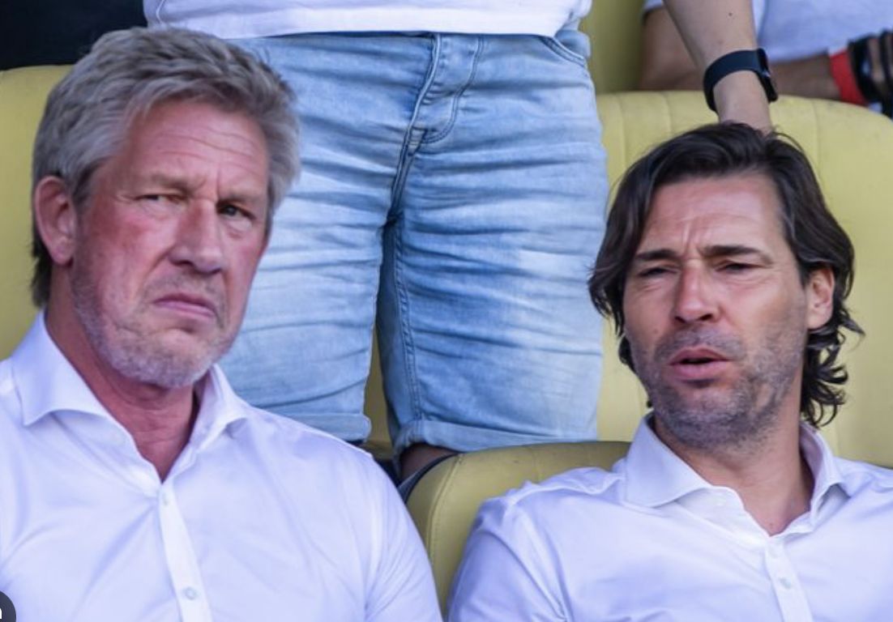

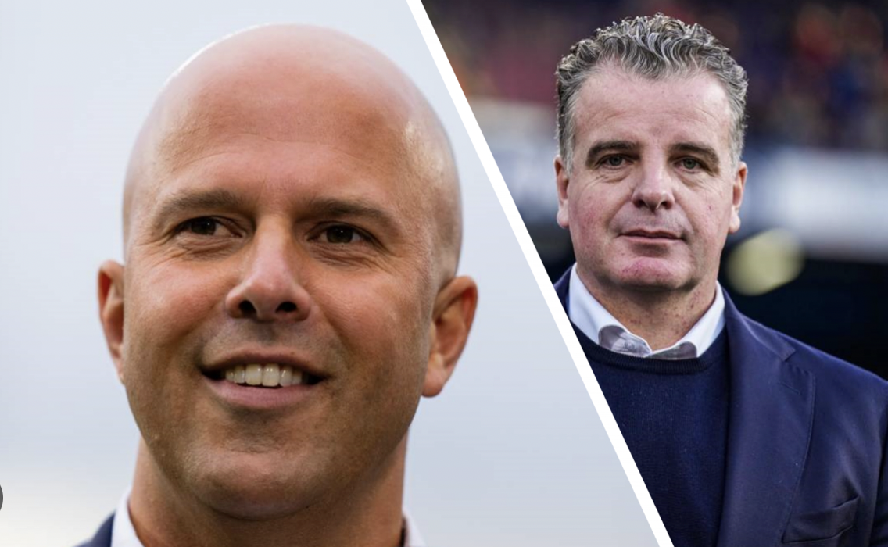

Slide 18
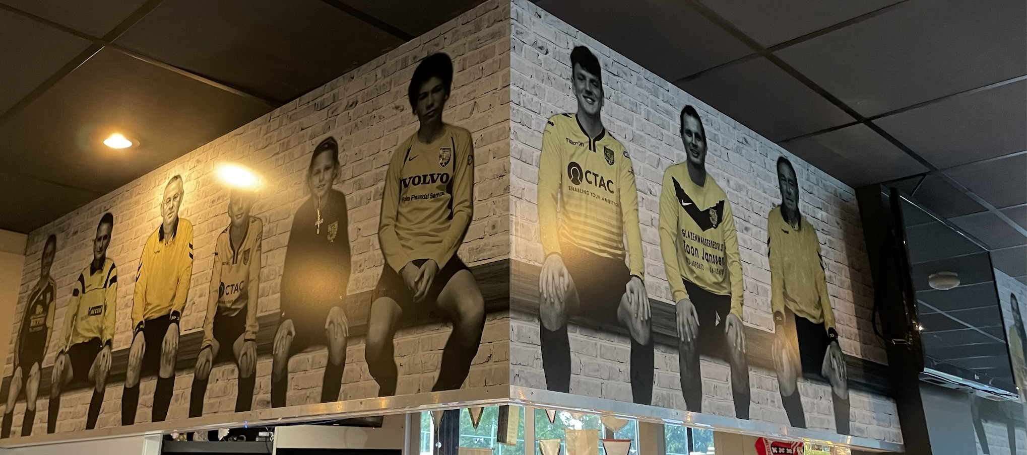

Slide 19
Prestatiemodel
Talentenacademie
Met plezier naar prestatie en prestatie geeft plezier.
Visie
Voorbeeld:
Samenwerking
respectvol
binding
ontwikkeling
Waarden
Voorbeeld:
Niemand is belangrijker dan de club
We maken geen ruzie maar tijd voor een gesprek en houden conflicten binnenskamers
We gaan voor positiviteit
We zijn zuinig op Wilheliminianen
Ontwikkeling gaat voor prestatie
Vrijwillig is niet vrijblijvend
Principes
VOORBEELD
Wilhelmina is een nette, stabiele vereniging, waarmee de leden zich verbonden voelen en trots zijn op de club.
Droom
Wilhelmina haalt het beste uit zijn (jeugd)voetballers. Elke (jeugd)speler verdient de kans om zich op haar/zijn niveau individueel te ontwikkelen
Missie
Output
Voorbeeld:
We zijn één team waarin we met elkaar samenwerken om samen vooruit te gaan.
Cultuur
Waardevol gedrag

Slide 20
ALV
Hoofdbestuur
Jeugdbestuur/Commissies
Kader/vrijwilligers

Slide 21
Bestuur
Voetbalzaken
Voorzitter
Communicatie
Horeca
Commercie
Facilitair
TJC
HJO
Communicatie
PR
Terreinbeheer
Gemeente
Trainers (voetbal)
Kantinebeheer
Sponsorcommissie
Secretaris
Penningmeester
Jeugd
Jeugdbestuur
Coördinatoren
Vrijwilligers

Slide 22
7. Speerpunten beleid 2022 – 2023
- Invullen open posities hoofdbestuur
– Technisch beleid
– Vervanging verlichting velden LED
– Energiemaatregelen
– Voorbereiden verbouwing kantine

Slide 23
8. Pauze

Slide 24
9. Financieel verslag 2021-2022
Resultaatrekening 2022-2023
Balans 30 juni 2023

Slide 27
10. Kascommissie
Terugkoppeling van Kascommissie

Slide 28
11. Verkiezing kascommissie

Slide 29

12. Begroting 2023-2024

Slide 31
Dank voor jullie aandacht!

Slide 32
Vol trots ben ik Wilhelminiaan
Dank voor alle inzet
Met elkaar zijn we Wilhelmina!

